Slide 1
个人文件加密系统
Personal File Encryption System
答辩人：张涛
指导老师：徐武平
Notes:
开始

Slide 2

目录页
目录
1
5
绪论
各个模快的详细说明
CONTENTS
2
加密算法对比与选择
6
测试驱动
3
工作环境搭建
7
不足与期待
4
8
致谢
系统总体设计

Slide 3
目录页
PART ONE
绪论

Slide 4
选题背景及意义
选题背景
个人文件加密系，在办公区等工种场所，或者比较重要的个人文件（如密码本）等方面都有需求。
windows的文件权限系统设计并不友好
在完全单机的情况下，如何保护主密钥是一个困难的问题
加密过的文件在使用时得经过解密，写回磁盘才可以使用，但对大文件而言这一过程往往比较耗时
Notes:
个人文件加密系，在办公区等工种场所，对比较重要的个人文件（如密码本）等有需求。移动端一般厂商自带加密功能，且被攻破的机会比较少（在没有root的情况下，厂商自带的加密系统文件是无法访问到的）；macOS/linux有比较完善的用户权限系统，并不太需要。但是windows端则完全相反：
(1)windows的文件权限系统设计并不友好，普通用户几乎没什么人用，windows自带的加密时针对磁盘的，而没有类似lvm 的技术支持，这会非常笨拙，危险；
(2)在完全单机的情况下，如何保护主密钥是一个很困难的问题，因为主密钥的密钥就存储在本机，而且无法加密，总能被找到；
(3)加密过的文件在使用时得经过解密，写回磁盘才可以使用，但对大文件而言这一过程往往比较耗时，尤其是只读取文件时，写到磁盘显得毫无作用，最好实现一种不需要解密到磁盘就可以使用的方式；
由于以上原因，市面上目前没有太好的相关软件，要么收费且不方便，要么必须联网，难以信任，难以推广。因此设计一款比较难破解，非常方便使用的的个人文件加密系统就很有必要。

Slide 5
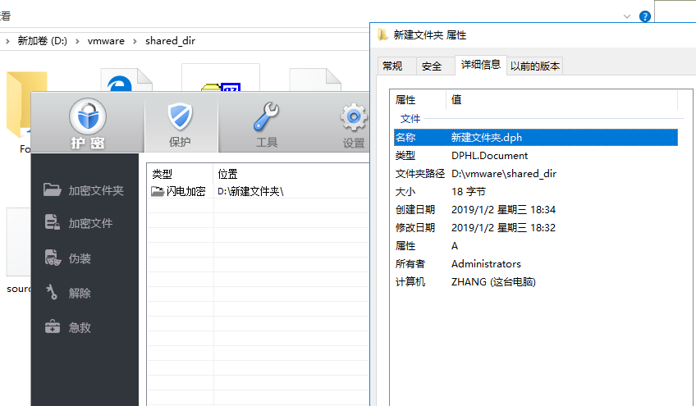
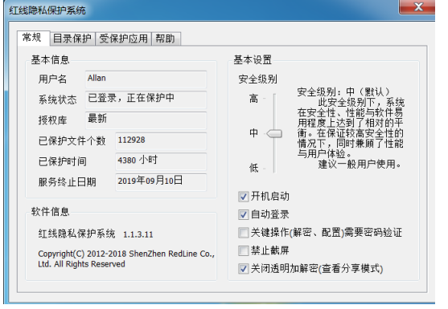
国内软件对比
护密文件夹加密软件大师
红线隐私保护系统
Notes:
护密文件夹加密软件大师：优点：小巧（4M）不依赖网络，在原位置创建.dph文件以链接到程序；缺点：单级密码，安全度不高,文件建相互依赖时不好处理。
护密文件夹加密软件大师：优点：可以直接打开被加密的文档进行编辑修改操作。无需手动解密再编辑，无需编辑保存后再次加密。使用方便，加密复杂，安全度高；缺点：是一款企业级软件的个人移植版，需要购买，需要联网，是一款半在线的加密软件，你的数据会被同步到它的服务器上，主密钥也会存在服务器上，你必须能确认它的服务提供者是可信的。

Slide 6
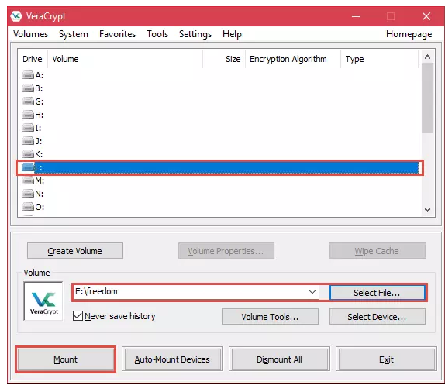
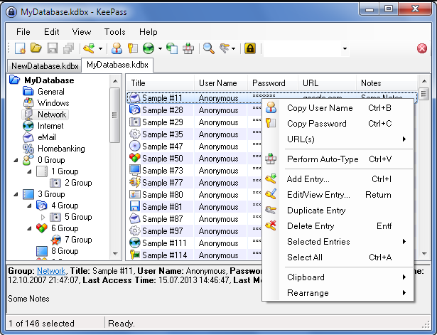
国外软件对比
VeraCrypt
KeePass
Notes:
VeraCrypt：优点：可以将加密目录挂载到一个虚拟盘符下，方便使用，采用二级加密机制；缺点：主密钥容易被爆破，虽然这个工具也提供通过密钥文件进行解密的方式，但这种方式一是便利性不够，二是密钥文件又要想办法加密和隐藏，且又不能放在VeraCrypt加密区。
KeePass：通过AES算法来加密文件，在加密时会要求输入AES加密的密钥，在输入密钥后，会自动生成原文件名+扩展名+.aes的加密文件。优点：可以使用很多自定义的加密密钥；缺点：用户管理密钥复杂，容易弄混密钥，使用时必须先解密，并不方便。

Slide 7
我的工作
实现了一个个人文件加密系统，使用3级密钥管理（主密钥，用户密钥，文件密钥）
初次启动时修改可执行文件以使每个用户拥有不同的随机主密钥主密钥
通过各种关键信息计算出用户密钥而非直接记录用户密钥的加密文本，即使主密钥被破解，依旧无法获得用户密钥
支持自定义的文件密钥
使用加密算法池随机选择加密算法
提供不需要解密而直接通过html进行即时解密访问
提供了一个ftp文件服务器进行即时解密访问
核心全部使用POSIX标准中的函数编写，支持跨平台编译（以通过windows 8，Windows 10，Ubuntu 18.04， CentOS 7测试）
使用pipe连接GUI通过命令驱动核心以实现GUI与核心完全分离，并实现了一个命令行客户端与图形界面客户端。
Notes:
本文实现了一个个人文件加密系统，使用3级密钥管理（主密钥，用户密钥，文件密钥）；初次启动时修改可执行文件以使每个用户拥有不同的随机主密钥主密钥；通过各种关键信息计算出用户密钥而非直接记录用户密钥的加密文本，即使主密钥被破解，依旧无法获得用户密钥；支持自定义的文件密钥；使用加密算法池随机选择加密算法；提供不需要解密而直接通过网络进行及时解密访问，当然，本身不包含任何访问公共网络的逻辑，以保证用户放心；提供了一个ftp文件服务器进行非解密直接访问；核心全部使用POSIX标准中的函数编写，支持跨平台编译（以通过windows 8，Windows 10，Ubuntu 18.04， CentOS 7测试）；使用pipe连接GUI通过命令驱动核心以实现GUI与核心完全分离；实现了一个命令行客户端与图形界面客户端。

Slide 8
目录页
PART TWO
加密算法对比与选择

Slide 9
加密算法对比与选择
各种对称加密算法的比较
DES比较慢，只能在安全要求不太高的场合中使用；
3DES 更加慢，这是文件个人文件系统中无法忍受的；
IDEA速度快，对密钥要求不但是容易攻破，只能作为一个替补，偶尔使用一下；
AES具有速度快，有抗密码分析强度好，具有相对更好的安全性，它的权重会比较高。
Notes:
2.2.1 DES加密算法
DES加密算法采用56位密钥对64位明文数据进行有效的处理，由于其算法是公开的，因此，DES加密算法的保密性主要是由密钥的安全性决定的，其密钥是一组对称的分组密码。[[[] 李翔宇,于景泽.DES加密算法在保护文件传输中数据安全的应用[J].信息技术与信息化,2019(03):23-25.]]这是本程序中主要使用的加密算法方法之一，是一种比较基础，实用的算法，性能各方面基本满足要求，而且出错率少，可以使用。
2.2.2 3DES加密算法
3DES针对DES密码长度过短，安全性略低而进行改进，利用 DES 形成了三重数据加密。3DES采用3组64 位密钥，若第一组和第三组密钥相同，则被称为双密钥的3DES，即加密--解密--加密(EDE) 模式，密钥实际为 56 × 2 = 112 bits。若三组密钥均不相同，那么密钥长度实际为 56 × 3 = 168 bits， 安全性将会大大增强。[[[] 李青,陈靓,冯梅,李程辉,方静.浅析几种典型数据加密算法[J].信息系统工程,2017(11):148-149.]]但是本程序不会使用这种算法，因为他只是des的加强，但是用户密钥很难有这么长的密钥，更多的只是浪费；而且3des的软件实现比较困难，而且性能都很一般，但是文件加密中性能是很重要的，因此更不会选他。
2.2.2 IDEA加密算法
国际数据加密算法IDEA(International Data Encryption Algorithm)密钥长度128位, 密钥空间是128, 属于对称加密算法的一种, 该算法具有保密性强、加密速度快的特点。[[[] 魏革.IDEA加密解密算法的设计与实现策略探究[J].无线互联科技,2015(24):58-59.]]在本程序中也可以使用，但更多的只是一种替补，因为它简单程度不如DES，不能作为最基础的加密算法，密码强度，速度又不如AES，定位比较尴尬。
2.2.2 AES加密算法
AES算法是为了代替安全性不能满足要求的DES算法而选出的，主要由拓展密钥、加密模块和解密模块组成。AES 的分组长度为128比特，且有三种可选的密钥长度：128 比特、192 比 特及 256 比特，分别对应的加密轮数为 10 轮、12 轮及 14 轮。[[[] 詹鹏伟,谢小姣.DES与AES算法实现及其在图像加密中的效率探究[J].网络安全技术与应用,2018(09):41-42.]]AES算法，性能好，安全度高，将会作为本程序的主要加密算法，当然也会提供DES算法和IDEA算法，但他们更多的只是对加密算法池的一种补充，为了提高破解难度而较少的使用一部分这些算法。

Slide 10
分组密码工作模式
分组密码工作模式
ECB：电子密码本
CBC：密文链接
不常用的：CFB：密文反馈 OFB：输出反馈 CTR：计数器。
Notes:
2.3.1 ECB电子密码本
ECB（电子密码本）是最常用的分组模式，每次加密均产生独立的密文分组，并且对其他的密文分组不会产生影响，也就是相同的明文加密后产生相同的密文。比较适合数据较少的情况，对于很长的信息或者具有特定结构的信息，其大量重复的信息或固定的字符开头将给密码分析者提供大量的已知明密文对。若明文不是完整的分组，ECB需要进行填充。[[[] https://www.cnblogs.com/block2016/p/5596693.html 分组密码的工作模式 作者：block2016]]
2.3.2 CBC密文链接
CBC（密文链接）也是比较常用的，明文加密前需要先和前面的密文进行异或运算，也就是相同的明文加密后产生不同的密文。由于加密算法的每次输入和本明文组没有固定的关系，因此就算有重复的明文组，加密后也看不出来了。为了配合算法的需要，有一个初始向量（iv）。与ECB一样有填充机制以保证完整的分组。
2.3.3 其他工作模式与总结
除了上述两种工作模式外，还有：CFB：密文反馈。OFB：输出反馈。CTR：计数器。这几种工作模式主要是密码学中算法在进行推导演算的时候所应用到的。[[[] 裴宏韬,孙建言,盖红玉,李稳.对称加密算法分析及用Java实现[J].电脑知识与技术,2017,13(18):46-47+61.]]本程序主要使用ebc和cbc模式，随机使用多种加密算法，多种分组模式，有利于加强文件系统的安全性。

Slide 11
目录页
PART THREE
工作环境搭建

Slide 12
工作环境搭建
使用posix标准进行编
Posix标准库，boost 库，gtest 库，openssl crypto库（cygwin下汇编失败），yaml-cpp库，qt5库
编码：base64
散列：md5，sha256
对称：DES-cbc DES-ebc AES-cbc AES-ebc IDEA-cbc IDEA-ebc
非对称：暂时没用到
Notes:
3.1 总体说明
本系统尽可能使用posix标准进行编写，Linux下使用gcc进行编译，windows下使用cygwin+gcc进行编译，对于必须使用平台相关组件的，使用宏命令进行区分编译。
整体架构采用mvc架构，model与controller结合较为紧密，在一起相互依赖实现，view层完全隔离，通过命令模式驱动，网络访问（html或ftp）中使用socket（tcp）进行通信，本地gui通过pipe进行通信，即使没有gui，也可以通过命令行进行驱动。
3.2 依赖及编译/获取方式：
STL 库：c++标准库；获取方式：c++自带。
Posix标准库：为跨平台准备的一些底层操作库，如pthread获取方式：linux和cygwin自带。
boost 库：c++准标准库，为跨平台提供了很多高级工具，如boost：：filesyatem，boost：：log等，为跨平台准备了充分的环境。获取方式：cygwin : 包管理器中有 ；linux :apt install libboost-all-dev。
gtest 库：google的测试用例的驱动库；获取方式：通用：github获取源码，cmake -DCMAKE_INSTALL_PREFIX=/usr .. & make & make install。
openssl crypt库：提供各种加密解密算法；获取方式：；cygwin : 先安装nasm(包管理器) perl(包管理器)，然后github 获取源码，执行 ./Configure Cygwin-x86_64 no-asm --prefix=/usr ；linux:直接apt获取。
yaml-cpp 0.6.0 ：yaml语言解析器；获取方式：通用：github获取源码， 编译安装 (注意如果是静态库,直接链接.a文件位置,eg; /usr/local/lib/libyaml-cpp.a，如果是动态库，则和其他库一样)
qt5（qt跨平台图像库，性能和美观都不错）；获取方式：；Linux：直接安装官网安装包；Window：直接安装官网安装包，和cygwin的交互在架构处会提到。
Openssl中使用的算法：编码：base64；
散列：md5，sha256；
对称：DES-cbc DES-ebc AES-cbc AES-ebc IDEA-cbc IDEA-ebc
非对称：暂时没用到

Slide 13
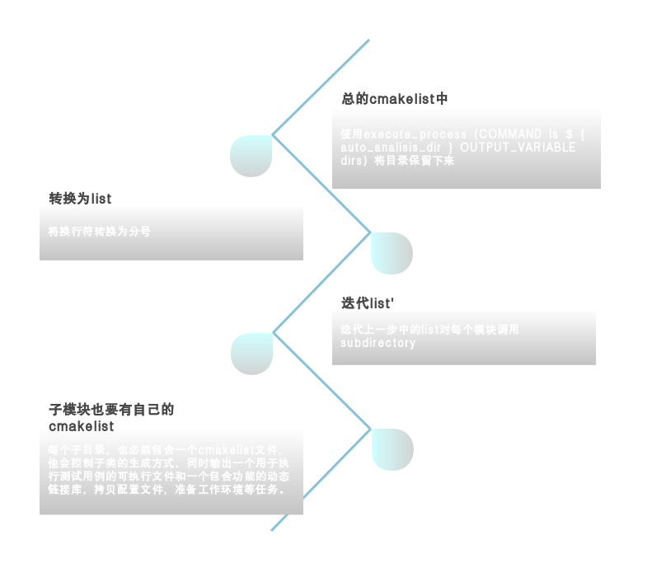
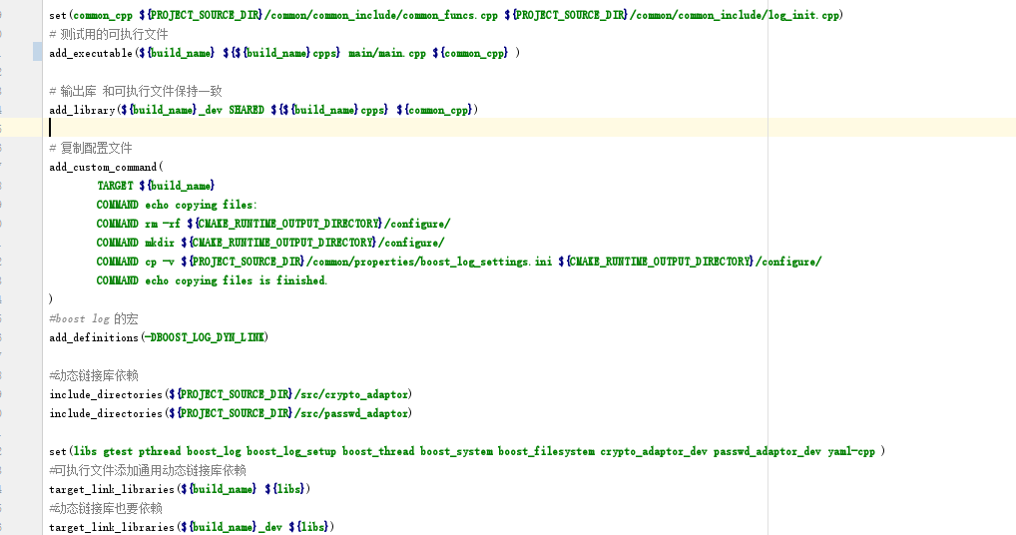
自动加载子模块的cmake脚本
Notes:
本程序构建了一个自动加载子模块的cmake脚本，方便多模块使用：
由于cmake没有可以直接使用的将某个子目录全部解析为子模块的功能，但是我梦必定会有很多的子模块，这样，对导致每次新加子模块都要修改cmakelist，这是很麻烦的一件事，本着没有轮子就造的精神，我自己写了一个自动加载子目录为子模块的脚本：
如图3.1的流程，在项目根目处创建一个总cmake文件，用于设置通用的编译选项和加载子项目。cmake脚本中有一个execute_process命令，它可以用来在执行cmake脚本之前调用一些可执行程序，并将结果保存在一个变量中，有了这个功能，我们就可以实现自动加载子模块了。
图3.1 自动加载子模块的cmake脚本的流程
使用execute_process ( COMMAND ls $ { auto_analisis_dir } OUTPUT_VARIABLE dirs ) 命令，将auto_analisis_dir下的文件列出来，注意：ls命令在脚本中是通过换行符来区分文件的，但是cmake识别的列表是通过封号来划分的，所以使用string(REPLACE "\n" ";" RPLACE_LIST ${dirs})将换行符替换为";"，这样，我们就得到了一个列表，使用foreach命令对每一个子文件夹调用subdirectory，这样，我们就可以不用修改cmakelist文件就实现自动加载子类了。
当然，对于每个子目录，如图3.2，也必须包含一个cmakelist文件，他会控制子类的生成方式，同时输出一个用于执行测试用例的可执行文件和一个包含功能的动态链接库，拷贝配置文件，准备工作环境等任务。
图3.2 子模块的cmakelist关键代码
这样当新添加模快时，只要新建一个文件夹并复制子文件夹的cmakelist进行少量修改就可以同时实现输出库和测试可执行文件，十分方便。

Slide 14
目录页
PART FOUR
系统总体设计

Slide 15
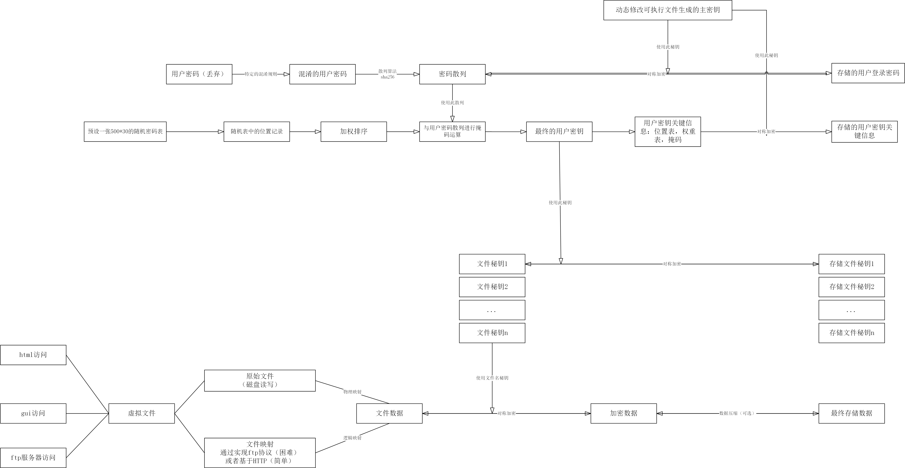
总体模块说明
Notes:
主密钥通过写死在动态链接库中，通过直接修改动态链接库来为每个用户提供不同的主密钥；用户密钥通过查表加排序，并和用户密码散列进行掩码运算，使用主密钥加密的yaml文件按存储相关信息；文件密钥使用用户密钥加密；文件使用文件密钥进行加密。

Slide 16
总体模块说明
common：包含通用的工具，配置文件,日志适配器等
├── common/common_include ：日志适配器，常用方法，版本号等
├── common/properties ：配置文件
├── common/temlpate ：cmakelist的模板
src：各个功能模快动态链接库和测试可执行文件的实现
├── src/change_rodata ：修改已编译动态链接库中的主密钥
├── src/crypto_adaptor ：加密算法适配器
├── src/file_coltroller ：文件管理器的逻辑实现
├── src/main_controller ：主控，用于提供对外接口和cli客户端dui
├── src/main_passwd ：主密钥的管理器
├── src/passwd_adaptor ：用户密钥与文件密钥的管理器
└── src/web_adaptor ：html和ftp即时解密浏览
gui：通过命令模式驱动的qt gui的实现
└─personal_file_gui_qt ：qt + qml 写的一个gui
Notes:
主密钥通过写死在动态链接库中，通过直接修改动态链接库来为每个用户提供不同的主密钥；用户密钥通过查表加排序，并和用户密码散列进行掩码运算，使用主密钥加密的yaml文件按存储相关信息；文件密钥使用用户密钥加密；文件使用文件密钥进行加密。

Slide 17
目录页
PART FIVE
各个模快的详细说明与技术难点

Slide 18
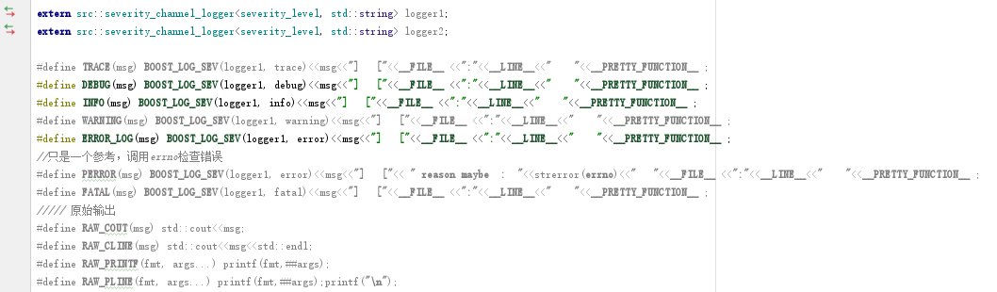
common/common_include通用方法和头文件
通用方法
包含几个内存安全的内存拷贝
读写超时检测(select)
log封装（方便替换log库）
Notes:
log4cplus
common/common_include/
├── common_configure.h.in ：cmake的版本控制头文件
├── common_funcs.cpp ：通用方法
├── common_funcs.h ：通用方法的定义
├── common_includes.h
├── log_init.cpp ：log的适配器实现
├── log_init.h ：log的适配器定义
└── README.md
common_funcs.h：通用方法，包含几个内存安全的内存拷贝和读写超时检测
size_t memncpy(void *__restrict dest, size_t dest_len, const void *__restrict src, size_t src_len);由于memcpy不会检测是否越界，这样会导致很可能写坏堆栈，造成很对安全问题，这里对memcpy进行了一次包装，这样就不会写坏堆栈了，类似strncpy的实现，额外传入了dest_len，最多只拷贝这个长度的数据，并返回实际拷贝的长度，方便检测是否越界写了。
#define MEMNCPY(dest, dest_len, src, src_len) memcpy(dest, src, (src_len < dest_len) ? src_len : dest_len)通过宏定义实现的memncpy，由于函数调用还是比较耗费性能的，而inline也并不是一定会起作用的，但是这个函数一定会被频繁调用，所以通过宏定义实现，减少函数调用开销。
int test_read_timeout(int fd, long wait_sec);检测读超时的函数（并不进行读操作）
int test_write_timeout(int fd, long wait_sec);检测写超时的函数（并不进行读操作）
log_init.h：log的适配器定义
如图5.1通过适配器模式对boost.log的封装，方便在不修改代码的情况下更换log库。如刚开始时是使用log4cplus，但是由于它在cygwin环境下无法通过编译，而跟换为了boost.log，却不用修改任何代码。
图5.1 日志封装提供的接口
对常用的所有可能的输出都进行了包装，通过宏定义实现，也不会耗费性能，并且剥离了业务逻辑也日志框架，减少了对业务的侵入性，当由于各种原因要更换日志模块时，只需要在这里进行修改就好，完全不用改动业务代码。

Slide 19
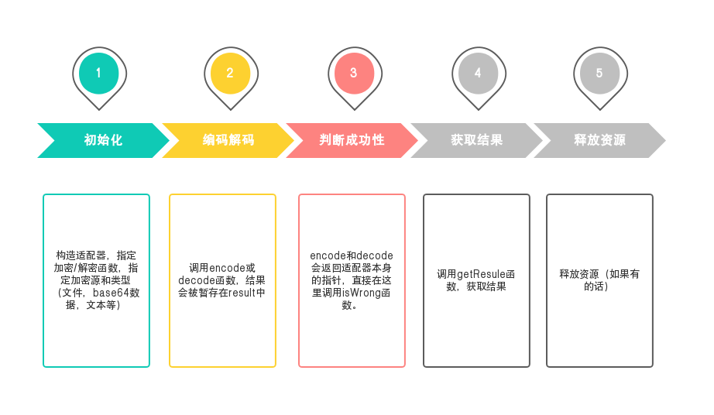
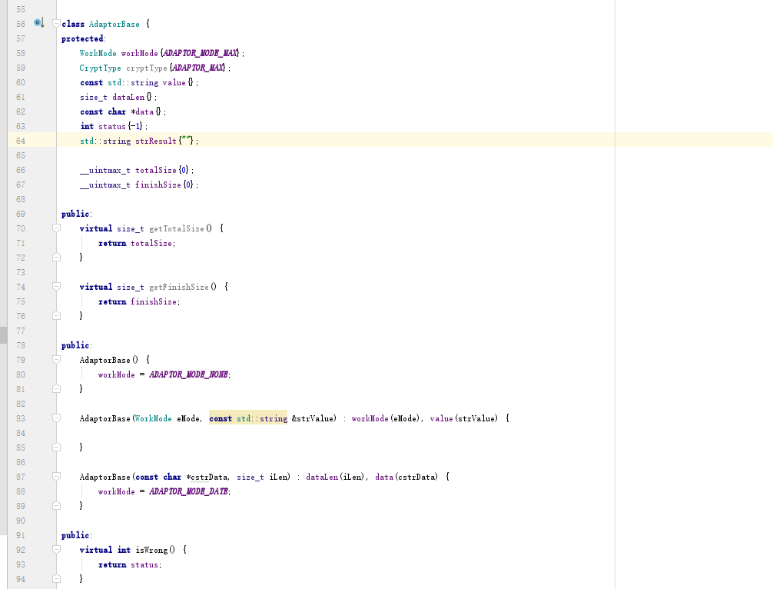
src/crypto_adaptor：加密解密算法适配器
Notes:
├── adaptor_base.h ：加密库适配器基类
├── DES_func_adaptor.cpp ：des适配器
├── DES_func_adaptor.h ：des适配器
├── AES_func_adaptor.cpp ：AES适配器
├── AES_func_adaptor.h ：AES适配器
├── IDEA_func_adaptor.cpp ：IDEA适配器
├── IDEA_func_adaptor.h ：IDEA适配器
├── base64_adaptor.cpp ：base64适配器
├── base64_adaptor.h ：base64适配器
├── CMakeLists.txt
├── hash_adaptor.cpp ：md5，sha256适配器
├── hash_adaptor.h ：md5，sha256适配器
├── test_main
│ ├── init_tests_yaml.cpp ：测试配置加载
│ ├── init_tests_yaml.h ：测试配置加载
│ ├── main.cpp ：测试用例驱动的主函数
│ └── tests.cpp ：测试用例的定义
└── work_mode.h ：工作模式如平台，加密方法等
对openssl crypt库进行适配器模式封装。如图5.2各种加密适配器都继承自adaptor_base：
图5.2 adaptor_base 提供的接口
这里只提供一些通用的接口，和为观察者模式准备的一些接口，至于具体的加密解密方法的定义，则有各个实现自己定义，应为各个库的接口都不相同。但是都遵循图5.3流程：
图5.3 加密解密算法流程
初始化：构造适配器，指定加密/解密函数，指定加密源和类型（文件，base64数据，文本等）
编码解码：调用encode或decode函数，结果会被暂存在result中
判断成功性：encode和decode会返回适配器本身的指针，直接在这里调用isWrong函数。
获取结果：调用getResule函数，获取结果
释放资源：释放资源（如果有的话）
这样，就把各种复杂的加密解密逻辑概括为三句代码，使用非常方便。
如图5.4，以hash_adaptor为例：Hash_adaptor只需要一个 encode ( CryptType eType );传入算法的enum类型即可完成hash函数。，至于到底时文件，数据，还是文本，则是在初始化时指明的。而各种函数的实现，则是通过对openssl的封装，如对MD5的封装，可以方便地实现MD5。
图5.4，hash_adaptor 提供的MD5文件算法
通过初始化MD5控制器->不断读入一个文件->然后调用update，同时更新观察者需要的已处理的文件大小->结束并刷新->输出结果；这个流程进行求解。

Slide 20
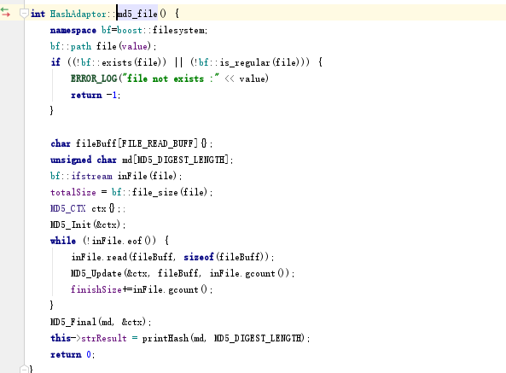
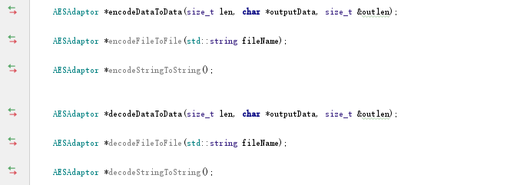
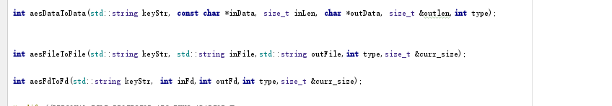
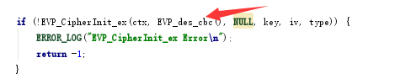
src/crypto_adaptor：加密解密算法适配器
cygwin下通过函数名获取加密算法失败，只能通过复制代码加更改硬指定加密算法函数的方式实现...
Notes:
通过函数名获取算法函数的函数在Cygwin下不工作。。。
自己实现一个返回加密函数的函数（忘记）shu'x
而对于des，aes库，如图5.5，则会变得复杂的多，因为不仅涉及到加密解密，还有对文件，二进制，甚至网络中的文件描述符进行操作。
图5.5 aes适配器提供的接口
对称加密算法的设计的就比较复杂，因为它要面对最复杂的业务。所以他提供了加密解密文件，数据，字符串，甚至文件描述符的功能。
如图5.6，对文件描述符的操作为例：
图5.6，对文件描述符的操作函数接口
参数说明：KeyStr：密钥，通过文件密钥控制器获取；inFd：待加密/解密的文件描述符；outFd：输出的文件按描述符，支持文件，socket等，可以实现不用解密而通过网络浏览；type：加密（0）或者解密（1）；curr_size：当前已经处理的大小，用于展示进度。
通过openssl提供的bio库，将网络的输出定义为一个bio文件，然后讲之与一个des_cbc的过滤器相互串联，同时，指定密钥，初始化方式，还有是加密还是解密，这样写入到过滤器中的数据就会被输出到文件描述符中，通过不断的读入文件->输出到过滤器->更新观察者需要的数据这一流程，就实现了对网络的加密解密输出，方便用户在无须解密的情况下，进行在线的数据的读取，甚至通过wifi进行共享。
至于加密解密方法，openssl的EVP库对这些复杂的加密算法进行了非常好的封装，同时还支持BIO。通过初始化一个文件bio->将输出文件绑定到bio上->初始化一个过滤器->将加密解密算法绑定到过滤器上->将输出文件绑定到过滤器之后->向过滤器写入文件->结束并刷新这一流程，就可以实现对任意加密算法的快捷使用，要修改加密算法，只需要修改如图5.7中这一个地方就好，非常方便。

Slide 21
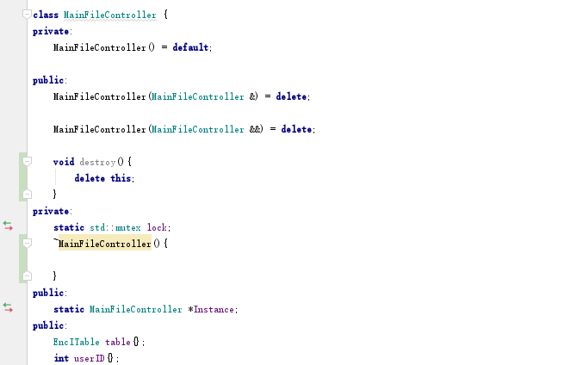
src/file_coltroller：文件管理器的逻辑实现
文件树与单层的文件结构加虚拟文件夹
sqlite存储，map+yaml/json存储，map+new(dest)直接dump内存存储
Notes:
├── CMakeLists.txt ：子模块cmakelist
├── file_controller_adaptor.cpp ：文件控制器主控适配器
├── file_controller_adaptor.h ：文件控制器主控适配器
├── file_controller.cpp ：文件与文件表实现
├── file_controller.h ：文件与文件表实现
└── main
├── init_tests_yaml.cpp ：测试用例加载器
├── init_tests_yaml.h ：测试用例加载器
├── main.cpp ：测试主类
└── tests.cpp ：测试驱动
设计思路与原因：
首先：文件树的方式有非常复杂的层次关系，对于大量的文件进行分层管理效率高，但是复杂的层次关系导致他非常脆弱，一点文件错误可能导致很多文件索引不到，要对这种情况进行处理需要非常复杂的逻辑，即使是现代的文件系统，很多也处理不好，而单层的文件结构有非常好的抗错误能力，但是文件多的时候性能不行，考虑到个人文件系统不会有太多的文件，但是稳定性非常重要，所以最后选择了单层文件模式，因此采取了单层文件结构+全路径名的方式实现而非文件树结构的方式。
对于文件表的存储实现方式，我有三种思路：通过map+yaml/json存储，通过map+new(dest)直接dump内存实现，通过sqlite实现。
map+yaml/json存储：需要写一些打包函数，存储，加载会慢一些；但是稳定性好；
map+new(dest)直接dump内存实现：通过c++<new>库，在指定的buff中new出map，然后对这个map进行操作，存储和加载则直接对这一段buff进行操作，实现简单，但是用户可能无法进行迁移，由32位系统换成64位系统，或者进行系统间迁移都会存在问题。而且，直接使用内存映射，会导致一旦某个位置出现文件错误，那么可能会造成整个列表出现偏移，那么所有数据都会丢失。而通过加密的字符串的形式存储，即使出现了文件错误，也只是导致他本身解析出错，最多影响邻居，不会有大的灾难。
sqlite：如果把前面两种实现方式看作redis，那么sqlite可以看做传统sql，由于单层化的模式，它的性能可能存在问题；每次查找都要去磁盘加载数据库，速度堪忧，尤其时当有其他线程在进行加密/解密操作时，会大量占用磁盘速度，这时，数据库进行更新会变得非常慢；而且sqlite开源版的加密是对数据进行加密，但是表结构是公开的，当用户使用较为简单的加密方式，如des-cbc时，这是非常危险的，而加密表结构的版本时要商业收费的，这会带来很大的安全隐患。因此在开发一段时间后只能放弃，换用其他方式进行持久化存储。
考虑到上述理由，我选择了map+yaml存储，使用aes算法和用户密钥（本设计中最安全的密钥）进行加密。

Slide 22
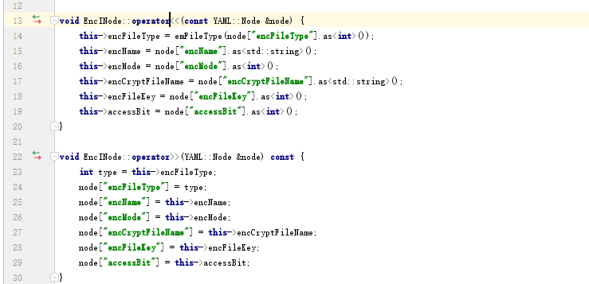
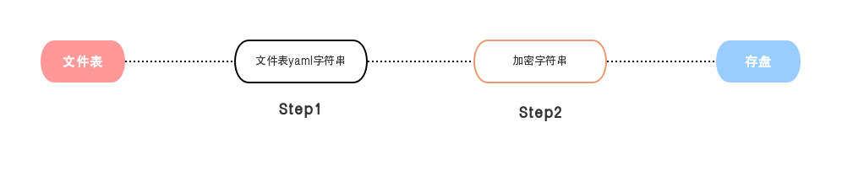
src/file_coltroller：文件管理器的逻辑实现
文件表采用类似unix方式，但只保留owner（r,w)other(r,w)，文件列表通过yaml序列化再加密存储，文件扁平化设计，只有一层，通过路径虚拟出文件夹。
encAndInsertFile：加密文件并且添加到文件表中
decToFile：解密一个文件到指定的位置
decToFd：解密一个文件到指定的文件描述符
getRandFileName：获取一个不会重复的文件名
Notes:
文件表采用类似unix方式，但只保留owner（r,w)other(r,w)，文件列表通过yaml加密存储，文件扁平化设计，只有一层，通过类似linux的iNode方式管理，通过路径虚拟出文件夹。
因次选择自己早轮子，考虑到yaml的c++库比我所接触到的json的c++库使用要方便很多，所以这里使用yaml-cpp作为序列化方式，采用一张hashmap在内存中存储数据，实现快速查找，通过yaml序列化这张表，然后进行加密，本地存储的思路进行管理。
std::string encName：文件在显示时使用的名字；int encMode：文件加密的方式，如des-cbc，des-ebc等；std::string encCryptFileName：如果时加密文件，则它在磁盘中存储的文件名或索引文件名；int encFileKey：文件的控制权限位标记（r，w）；int encFileKey：用户的文件密钥id；int accessBit：访问权限。
这些就是全部要保存的数据了，比较简单，不涉及修改时间，访问时间之类的复杂逻辑，只是记录最基本的信息，而其他的信息，则使用encCryptFileName所指向的文件的数据。然后，如图5.8，通过yaml将其序列化为一段字符转，作为每一条记录的原始数据，或者从解密的yaml中加载进内存。
图5.8 yaml和c++之间的映射
这样每一条元数据的加载与存储的问题就解决了。当然，这个元数据是不负责加密与解密的，因为它只是一条记录，可以是文件，也可以是文件夹，甚至可以是一个没有加密的文件，所以它只是一条记录，加密解密不应该由他负责。
然后是对这个元数据的管理，时通过一张map表进行管理的，同样使用yaml进行存储或者读取，通过yaml的push_back函数,来记录表。
当然，这里也不会做加密解密操作，打的作用只是对上面的iNode进行管理，通过一个map进行管理，c++stl的map使用了红黑树，查找效率比较高，而且也实现了对整张表的序列化，这样可以直接在内从中进行修改，然后在后台同步回文件，速度很快。
至于文件夹，这里不做强制要求，可以加也可以不加，因为实现了std::map<std::string,EncINode> * selectFileWithDirByName(std::string name,std::map<std::string,EncINode> *result);这个方法，它会找出某个文件夹下的所有文件，如果某个文件深于两层，那么只会把它的父目录添加进result中，这样，在表中完全不用理会文件夹，而是在具体的拉某个目录时，再计算出文件夹，方便其他逻辑操作。
通过这个EncITable，完全实现了增删改查，当然这只是对记录，文件的加密解密操作不由他负责。
如图5.9，就是它的持有者了，这个持有者将通过组件模式，加载各种功能，通过单例模式保持全局唯一，实现文件操作的全部功能。
图5.9 文件主控的构造器
首先，关掉拷贝，移动构造函数；MainFileController(MainFileController &) = delete;MainFileController(MainFileController &&) = delete;这是c++ 11的新特性。
然后让默认构造函数为private的MainFileController() = default;这也是c++ 11 的新特性。阻止它的拷贝，移动和构造，全方面防止手误导致单例模式被打破，使用饿汉模式进行单例实现（这里不需要懒汉模式的懒加载，应为他们启动时都是要构造的，至于加载表，则是推迟到了用户登录之后，饿汉模式不会影响想能，还不会有线程安全问题）
然后保持一个static的指针，和一个全局锁，当进行操作时必须加锁，这里是为多线程做准备，因为gui中一定会用到多线程操作，而除了dump和加载表，其他操作都是非常快的，这个消耗完全可以接受。
然后通过组件模式让他拥有文件表的增删改查的功能，并对所有文件相关的功能进行一次包装，对外之暴露他的接口。
如图5.10，通过析构函数自动释放锁：
图5.10 通过析构函数自动释放锁
LockGround为通过析构函数实现的一个无论如何都会释放锁的ground，防止造成死锁，在lockGround被析构时调用释放锁的函数，这样，即使发生错误退出了本函数，也一定会释放锁的。
文件管理模块对外提供的所有需要对文件进行操作的接口，大部分都是对文件表（map）的简单操作，但是有几个特殊的功能：
encAndInsertFile：加密文件并且添加到文件表中；decToFile：解密一个文件到指定的位置；decToFd：解密一个文件到指定的文件描述符（为网络访问做铺垫）；这三个函数都是对前面实现的各种功能的调用。
getRandFileName：获取一个不会重复的文件名（一定数量先）这里使用mktemp函数；使用"./filedata/data.XXXXXX"作为模板，会随机出一个不会重复的文件名，将XXXXXX替换为目标文件名。
存盘/加载：
当要将表写回磁盘时，如图5.11，先将其序列化为一段yaml字符串，然后使用用户密钥（后文再说它的实现方式）进行加密，最终写回磁盘，加载同理。

Slide 23
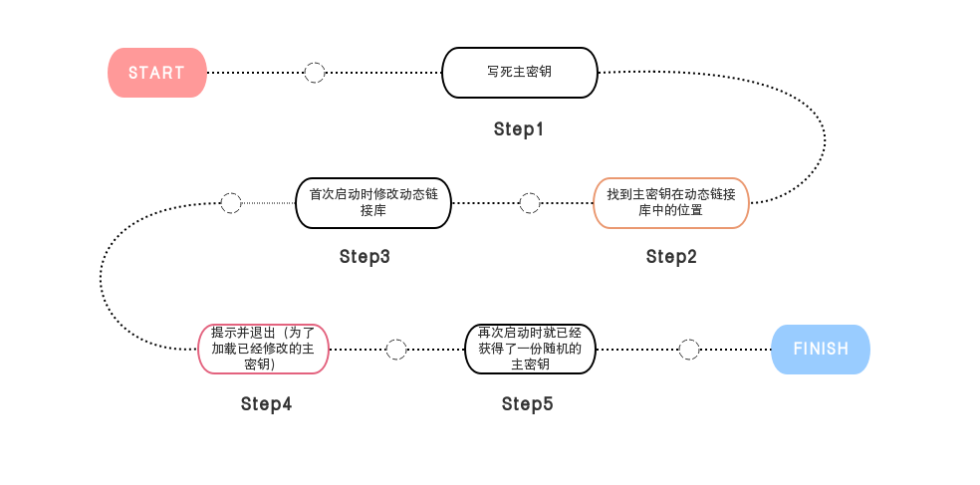
修改动态链接库中的主密钥
src/main_passwd：主密钥的管理器和src/change_rodata：修改已编译动态链接库中的主密钥，它们共同构成了主密钥。
c++内存模型中.data保存有初始化的全局变量，.rodata保存全局常量，只要在源码中声明一个很长的字符串，那么它就会被保存在一个固定的地址，可以mmap该库，直接修改对应位置。

Slide 24
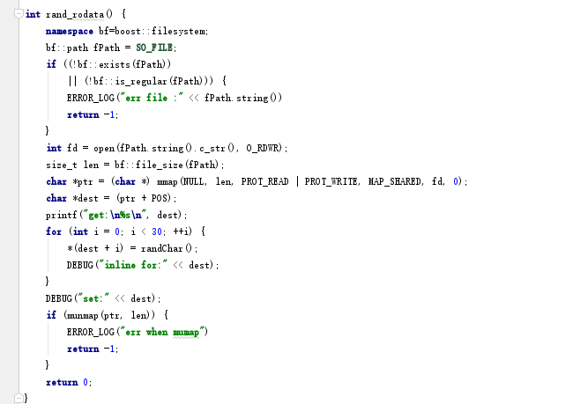
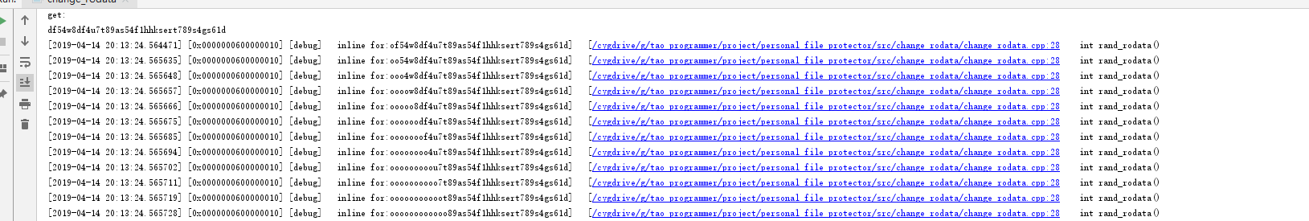
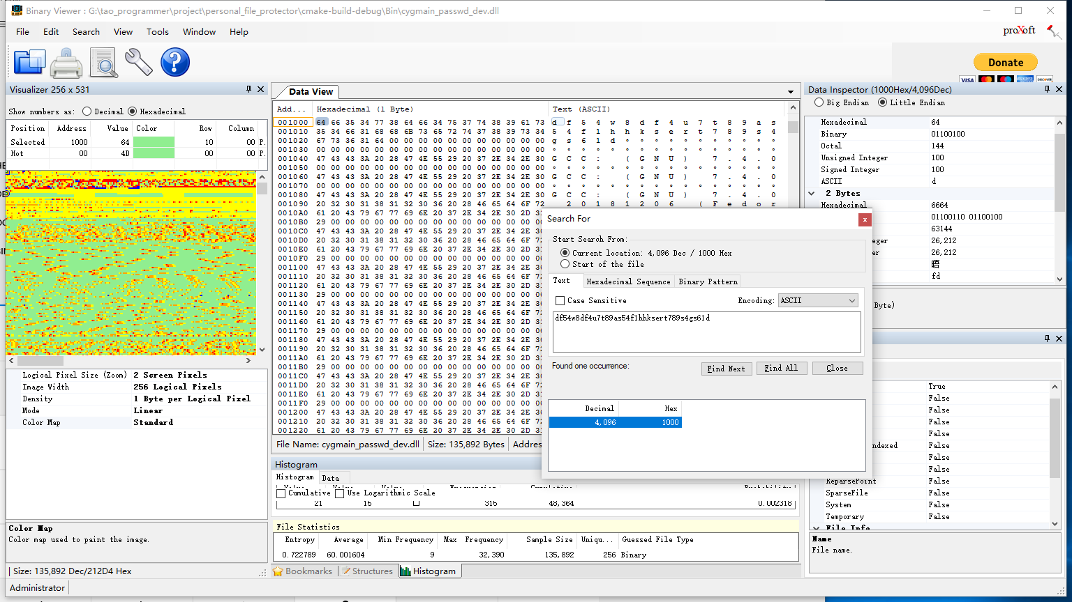
common/common_include通用方法和头文件
libmain_passwd_dev.so： 文件格式 elf64-x86-64
SYMBOL TABLE:
00000000000001c8 l d .note.gnu.build-id 0000000000000000 .note.gnu.build-id
00000000000001f0 l d .gnu.hash 0000000000000000 .gnu.hash
......
0000000000201018 l d .data 0000000000000000 .data
0000000000201020 l d .bss 0000000000000000 .bss
......
0000000000000000 l df *ABS* 0000000000000000 main_passwd.cpp
00000000000005c0 l O .rodata 0000000000000028 _ZL11main_passwd

Slide 25
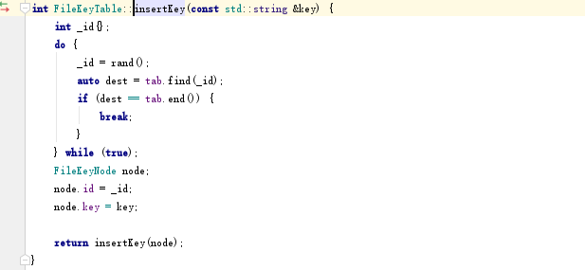
src/passwd_adaptor：用户密钥与文件密钥的管理器
用户名和密码的hash将通过主密钥加密，通过yaml存储，使用了sha256的hash算法，只拿到hash是没用的。
文件密钥也是类似的情况，通过一张yaml表记录某个用户的文件密钥，

Slide 26
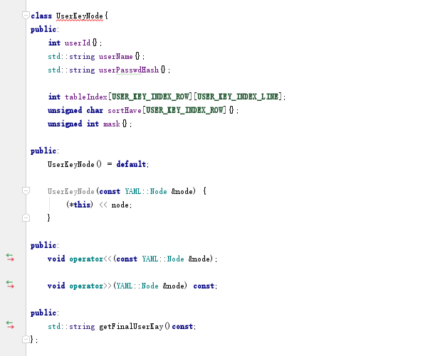
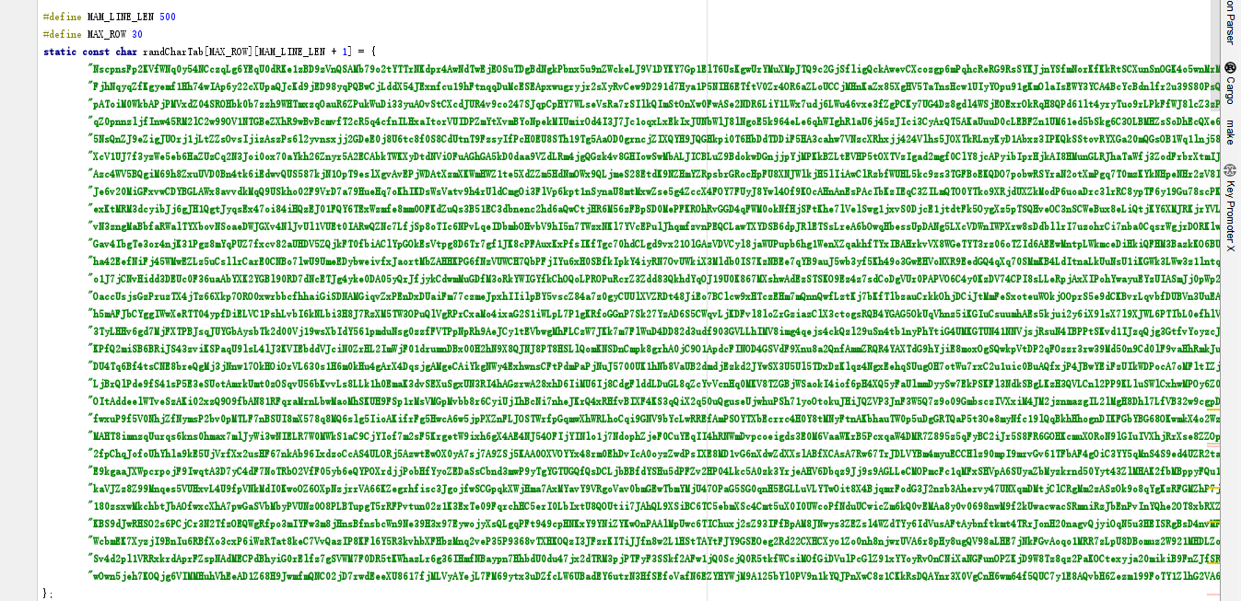
src/passwd_adaptor：用户密钥与文件密钥的管理器
用户密钥，这是最重要的一个，也是最需要防范的一个，做了比较复杂的逻辑。
这是一张30*500的随机字符表
在获取用户密钥的信息中存储关键信息
然后按照权重对所指向的表中的数据进行排序
掩码进行组合
最后将得到的数据按一定的规则进行转换

Slide 27
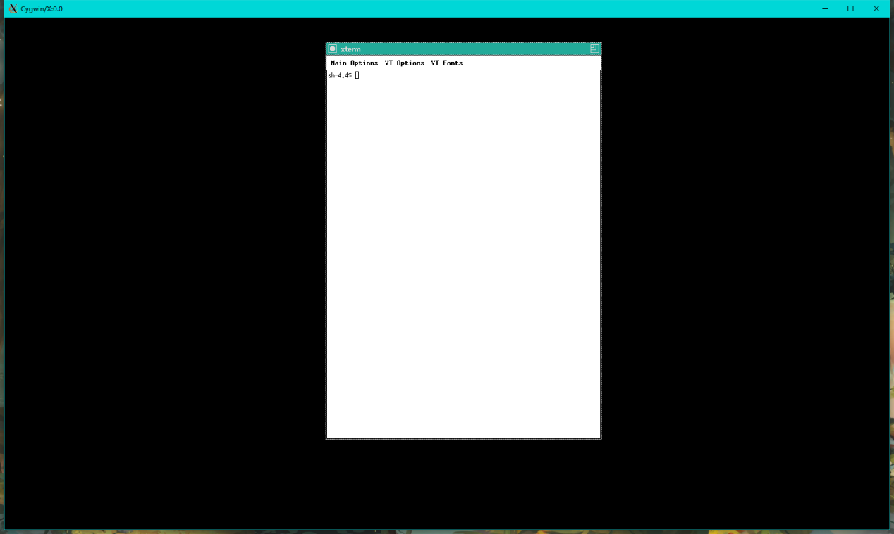
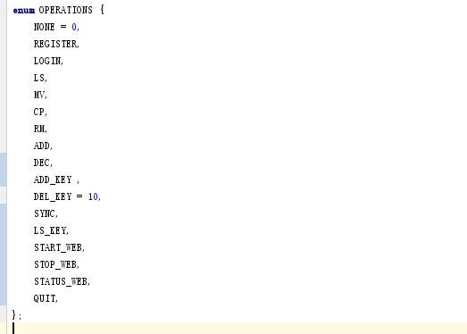
gui_qt 利用QT库实现一个图形界面
cygwin原生qt与windows原生qt+pipe

Slide 28
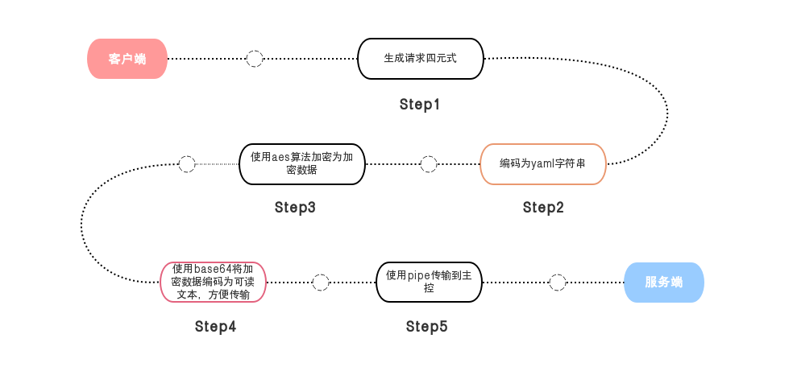
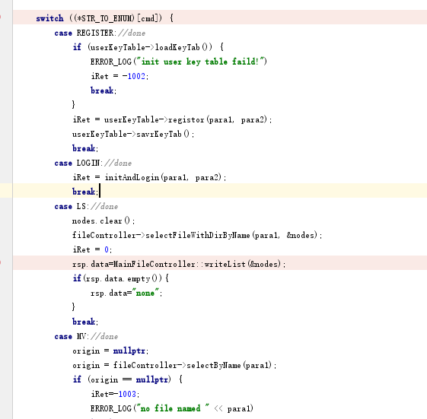

gui_qt 利用QT库实现一个图形界面
qt 客户端
cli客户端

Slide 29
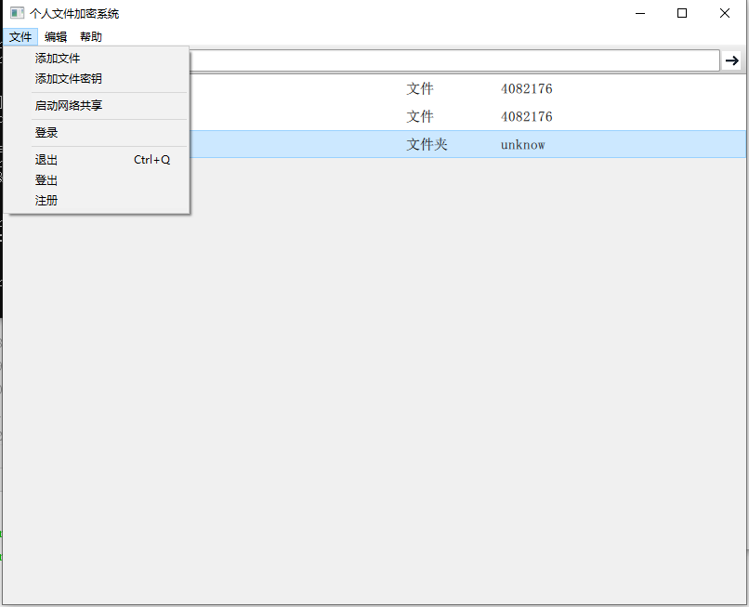
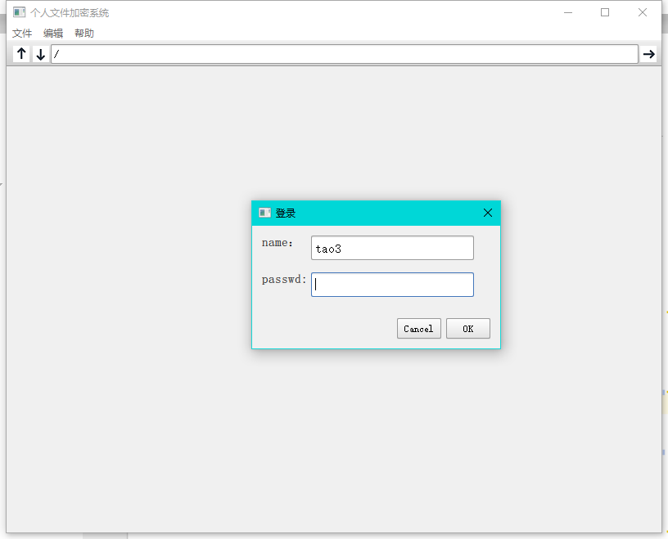
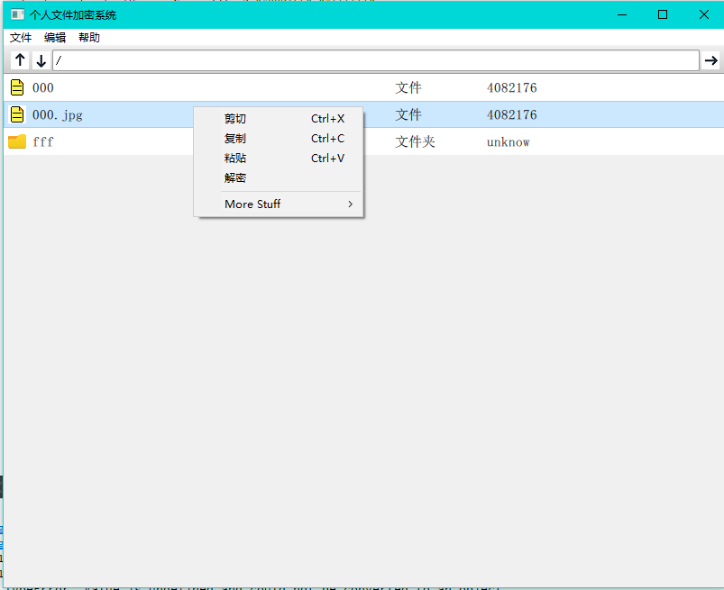
gui_qt 利用QT库实现一个图形界面
qt qml实现的客户端展示

Slide 30
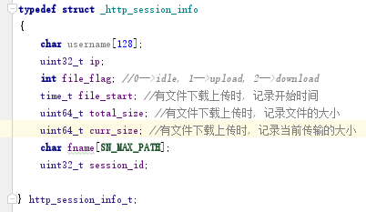
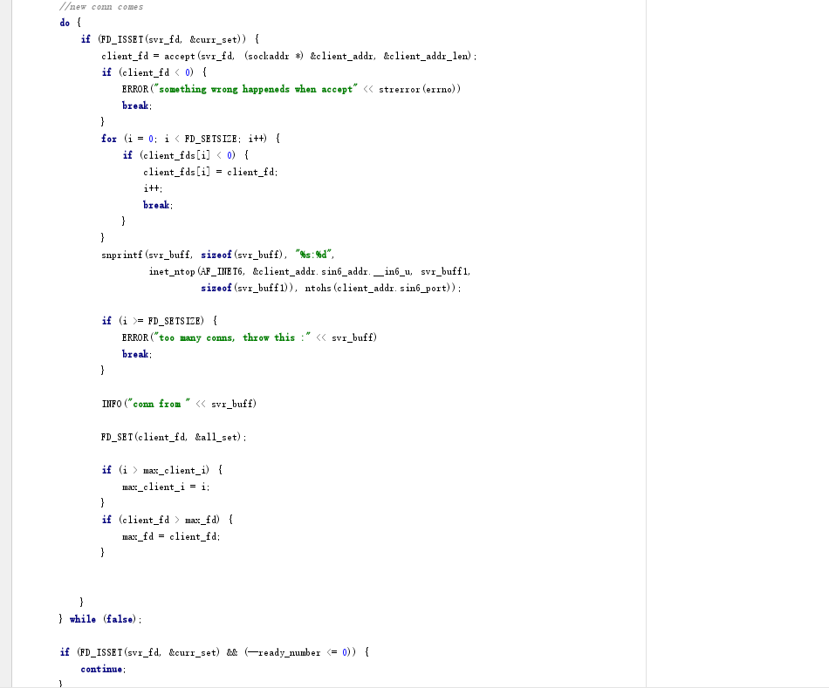
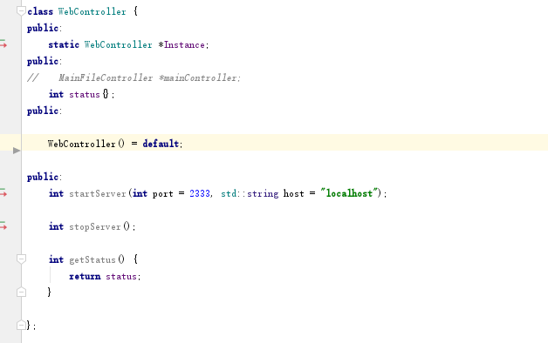

src/web_adaptor：网络实时解密浏览实现-html
select模型的优缺点与修正

Slide 31
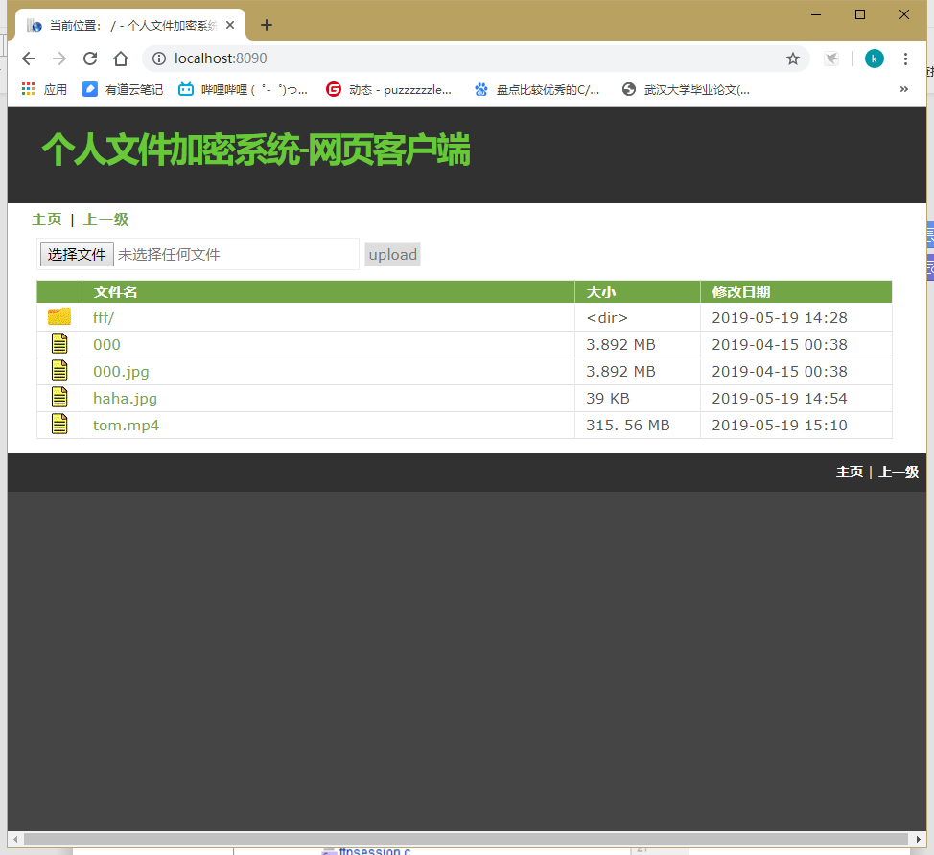
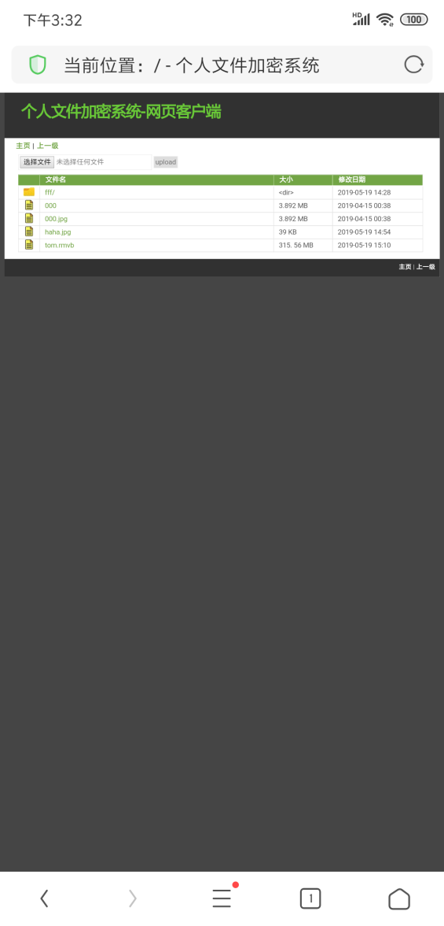
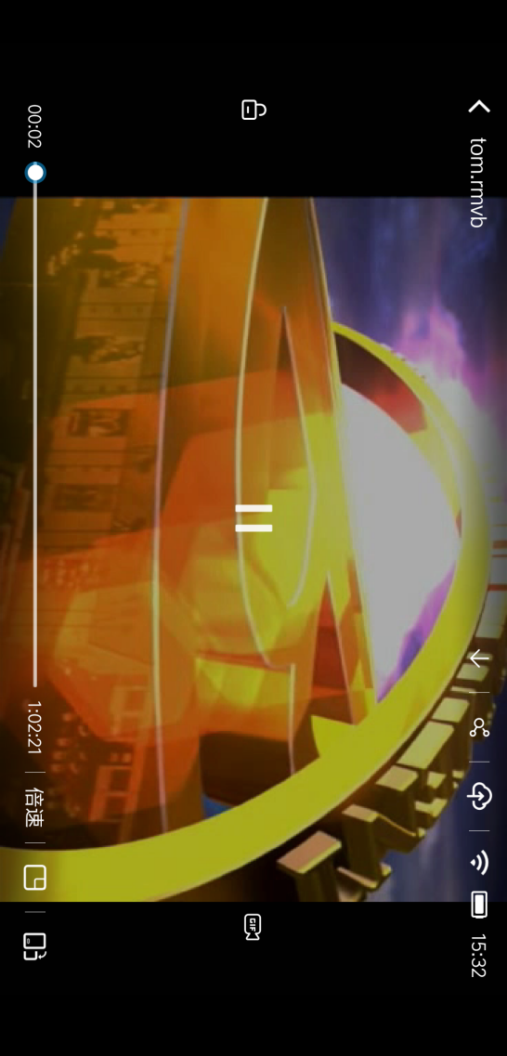

src/web_adaptor：网络实时解密浏览实现-html
结果展示

Slide 32
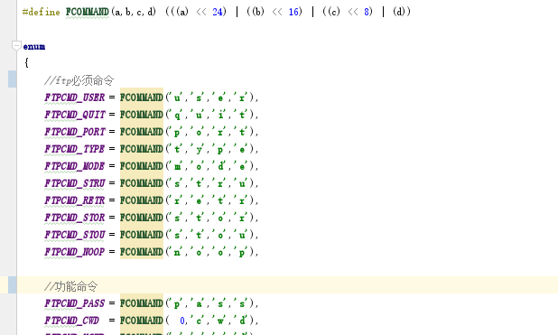
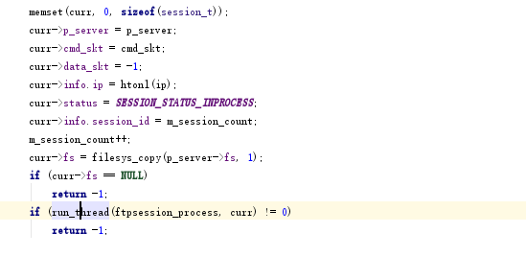
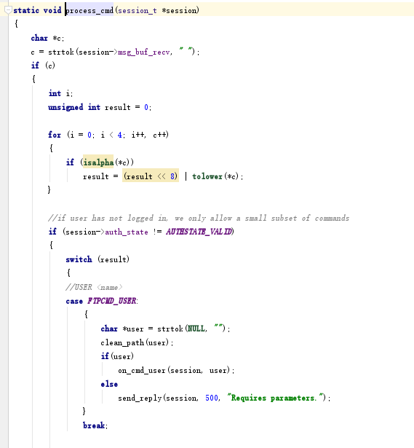

src/web_adaptor：网络实时解密浏览实现-ftp
8020 数据端口
8021 控制端口

Slide 33
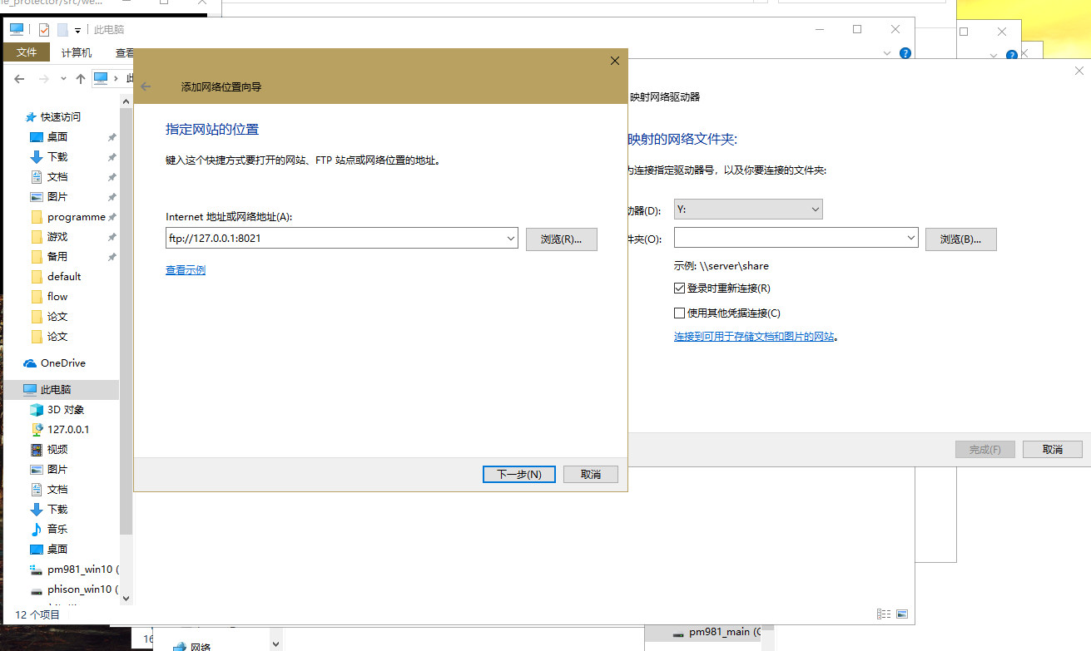
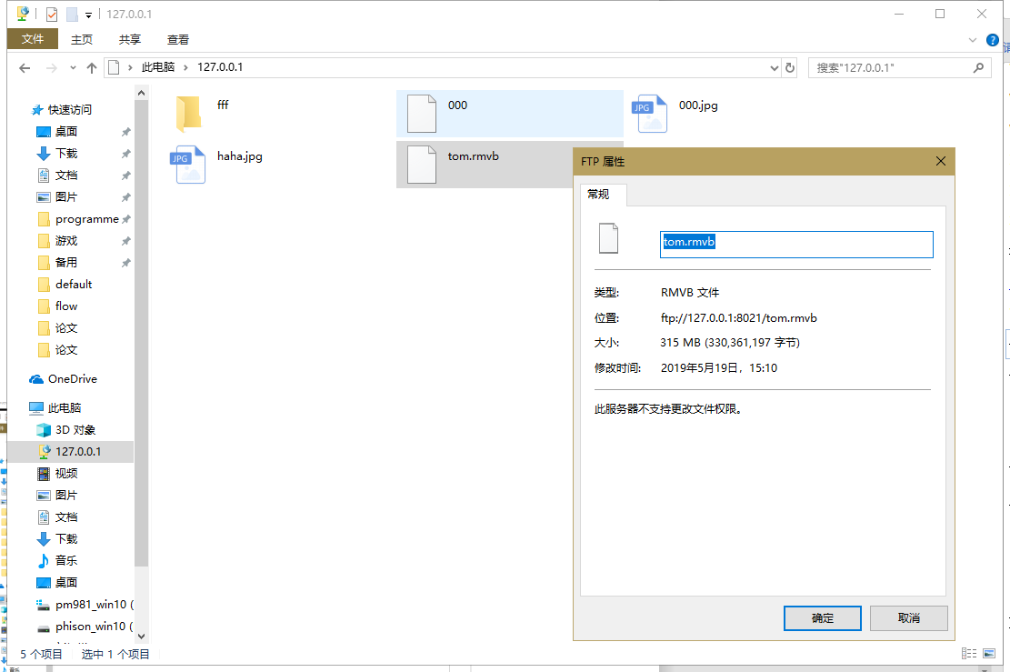
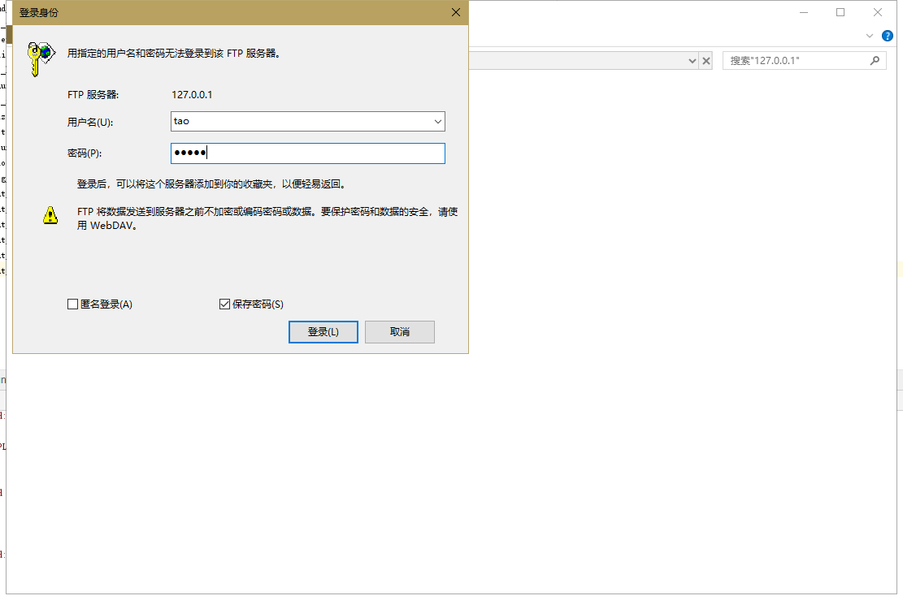
src/web_adaptor：网络实时解密浏览实现-ftp
结果展示

Slide 34
目录页
PART SIX
测试驱动

Slide 35

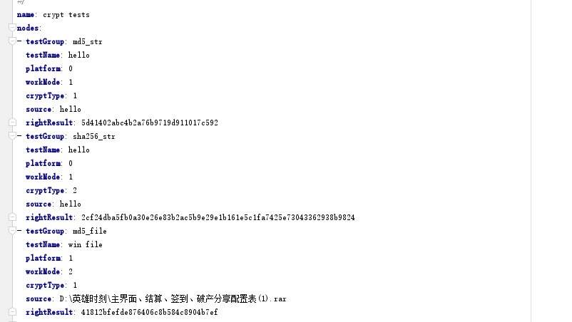
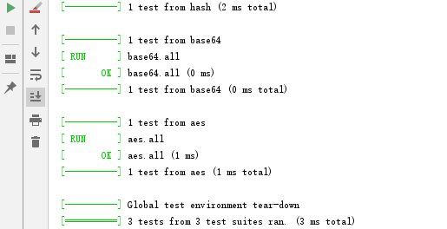
测试方案
gtest
统一接口
测试配置
测试驱动
存在问题（元编程太复杂，暂不考虑）

Slide 36
目录页
PART SEVEN
不足与期待

Slide 37
不足与期待
脱离cygwin而实现全平台编译
网络穿透
NET转换
反向代理
文件压缩
使用7z进行压缩
使用Openssl的COMP_zlib进行压缩

Slide 38
致谢
THANKS!
很庆幸自己能够顺序里完成此次毕业论文，在这里我要对我的帮助过我的老师同学表示衷心的感谢。
首先需要感谢我的指导老师，徐武平老师，在我不知道如何去开始毕业设计的选题的时候，他悉心指导，帮助我在众多论文信息中理清思路，确定了选题。在毕业设计完成的过程中，徐老师不断关注我们的项目进展，定期让我们进行汇报，根据我们研究的结果提出建设性的意见，让我们将毕业设计内容完成得更加充实而有说服力。
其次我还要感谢学院，感谢对我言传身教地老师们，是您们的教学和训练，让我拥有了扎实的专业基础和初步科研的能力，这样才能顺利的完成找论文，读论文，提出课题，研究并得出结果的这样一个过程。
最后感谢武汉大学这样一个优秀环境，让我与很多优秀的同学交流学习，开阔了我的视野，增长了见识，同时也感谢学校提供的丰富的资料书籍期刊的使用权，让我可以无障碍地学习。感谢大学四年的时光让我成为了更好的自己
恳请各位老师批评指正！

